Slide 1
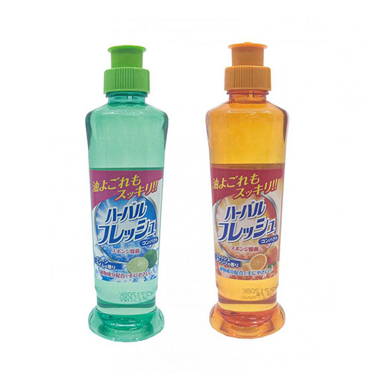


【提案書】
ハーバルフレッシュコンパクト250ml
特徴
グリーンライムとフレッシュオレンジの、清潔感ある2種類の香りから選べる、コスパ抜群の食器用洗剤。油汚れもしっかり落とせる上にスポンジの除菌も可能で使い勝手は抜群です。
納期
納期スペース
仕様
サイズ：5.6×5.6×18.7cm
お見積
お見積りスペース

